Slide 1
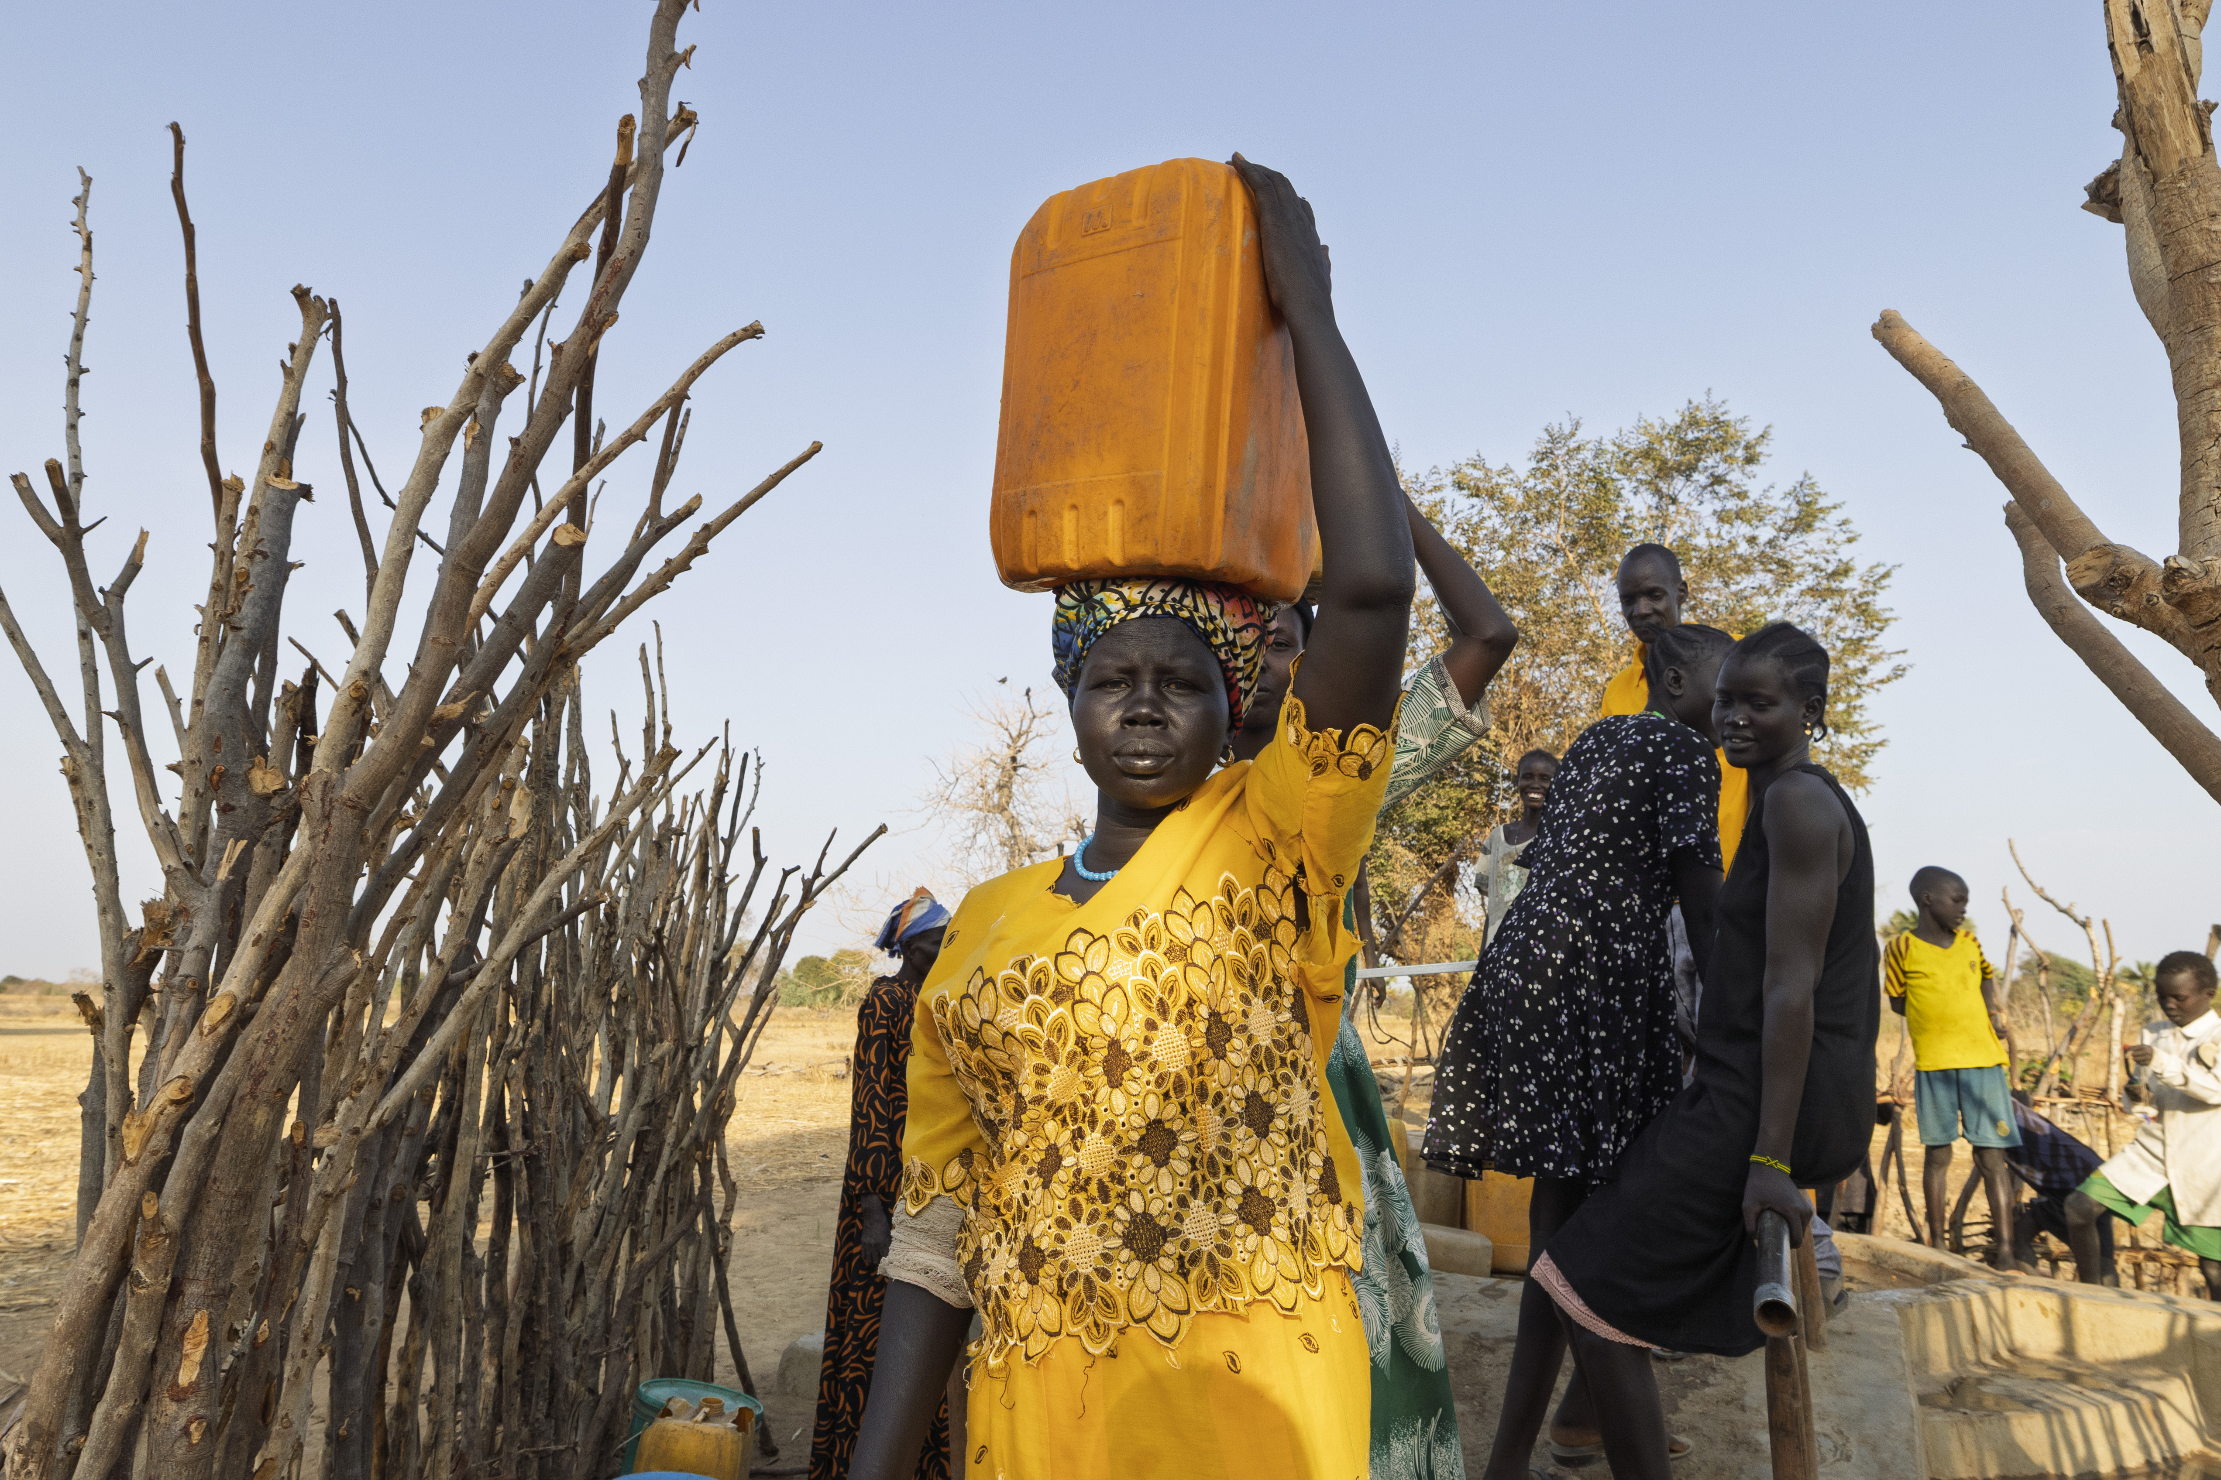


Geef water, geef leven!
Een op de vier mensen heeft geen toegang tot schoon water.
Door het drinken van vervuild water krijgen mensen ziektes zoals cholera, tyfus en diarree.
Jaarlijks sterven hierdoor miljoenen mensen. De meesten van hen leven in Afrika.

Slide 2
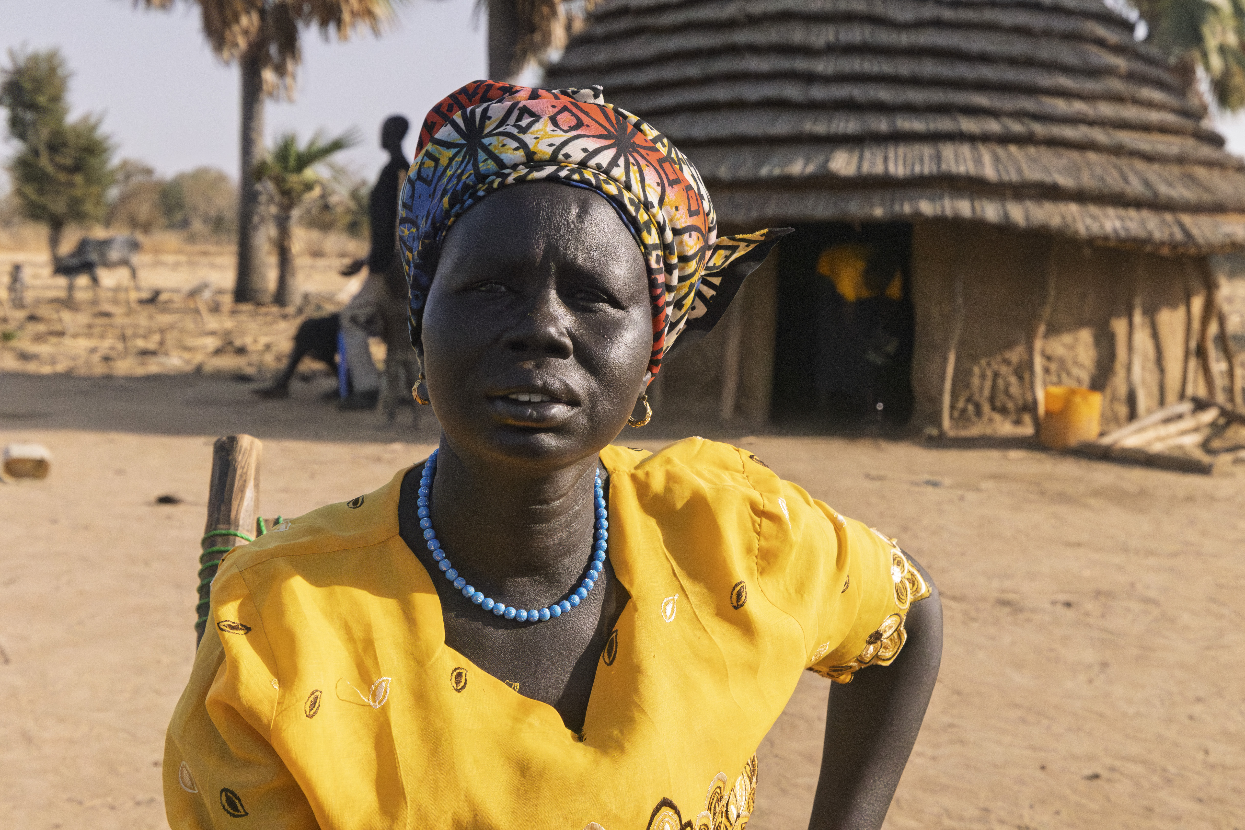
In Zuid-Soedan drinkt meer dan de helft van de bevolking vies water.
Dat was ook zo voor Nyanut (41) en haar negen kinderen.
Ze dronken uit de rivier, waar ook het vee in rondliep. Nyanut en haar kinderen waren vaak ziek.
Dorcas herstelde de waterpomp in haar dorp:
‘We hebben nu schoon water om te drinken en zijn niet meer ziek.’

Slide 3
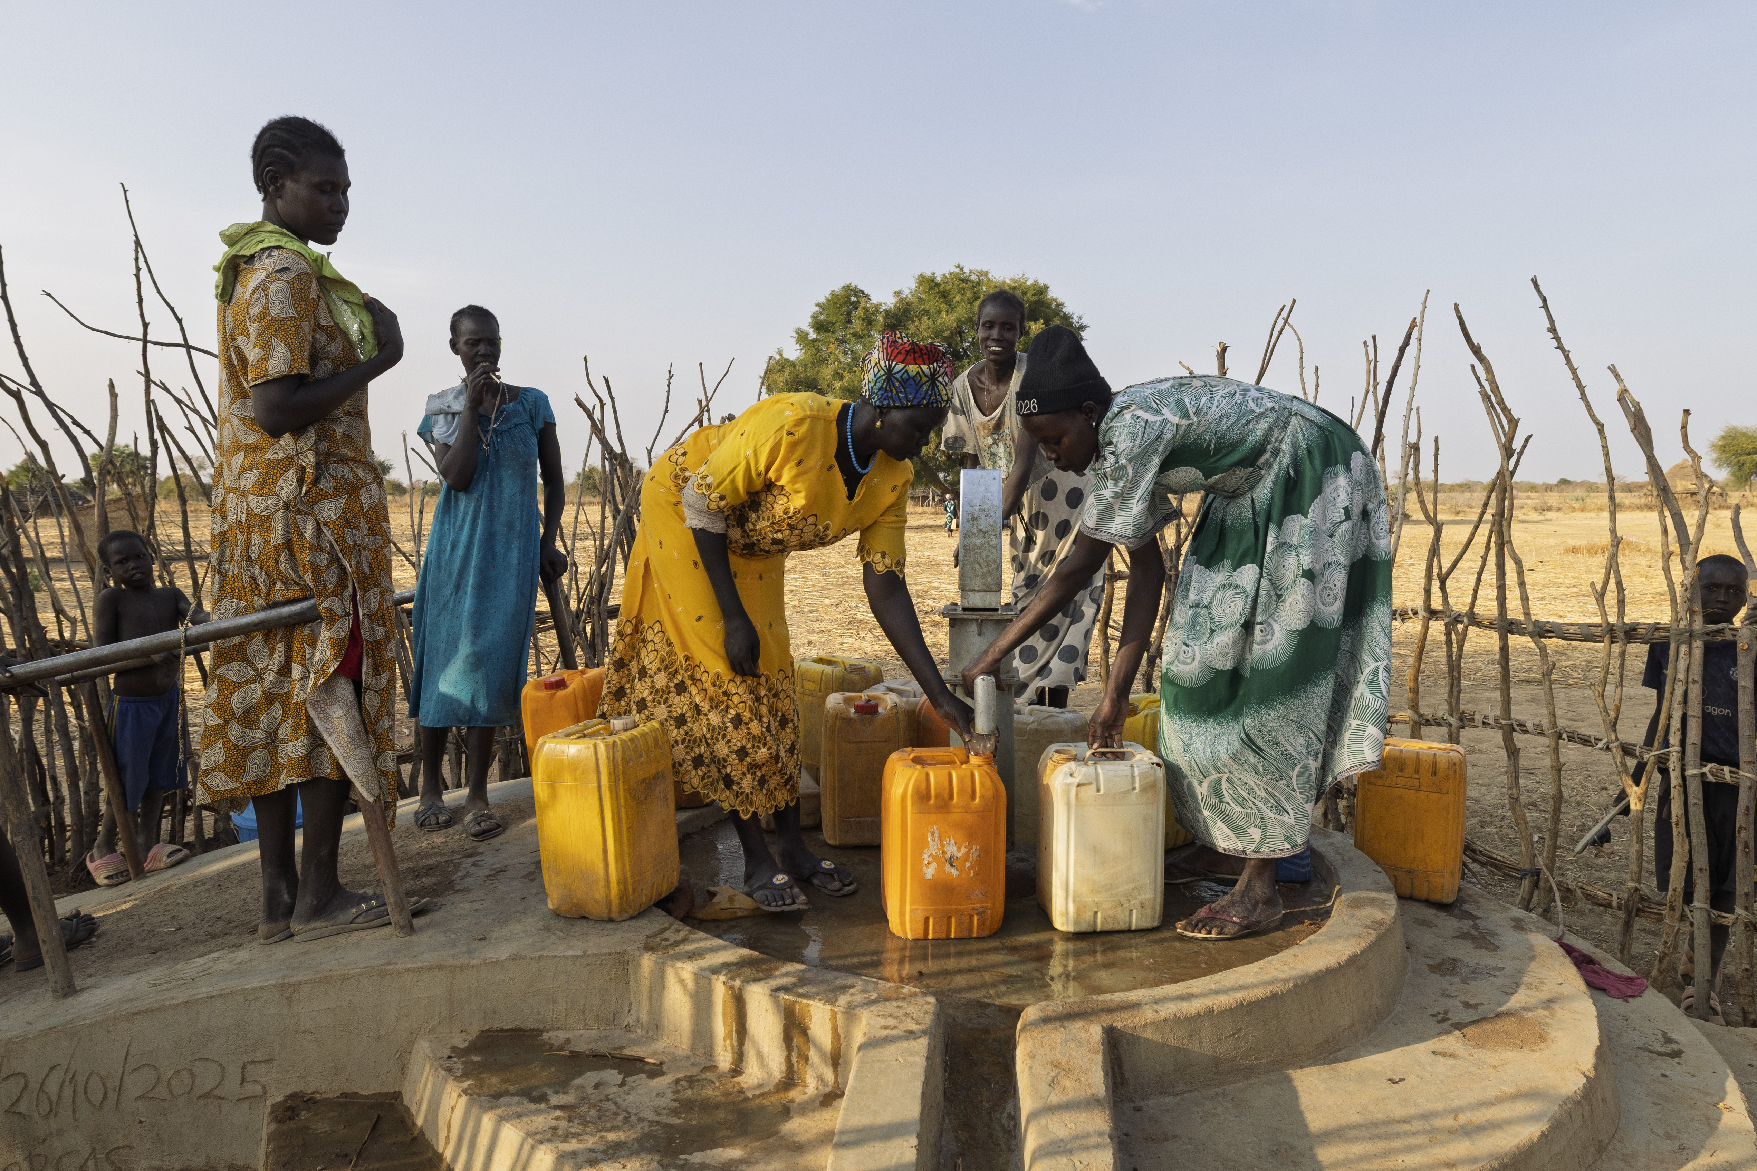
Dorcas wil meer mensen zoals Nyanut toegang geven tot schoon water, onder andere door:
Aanleggen van pijpleidingen
Herstellen van waterputten en –pompen
Bouwen van nieuwe watertappunten in dorpen en op scholen

Slide 4
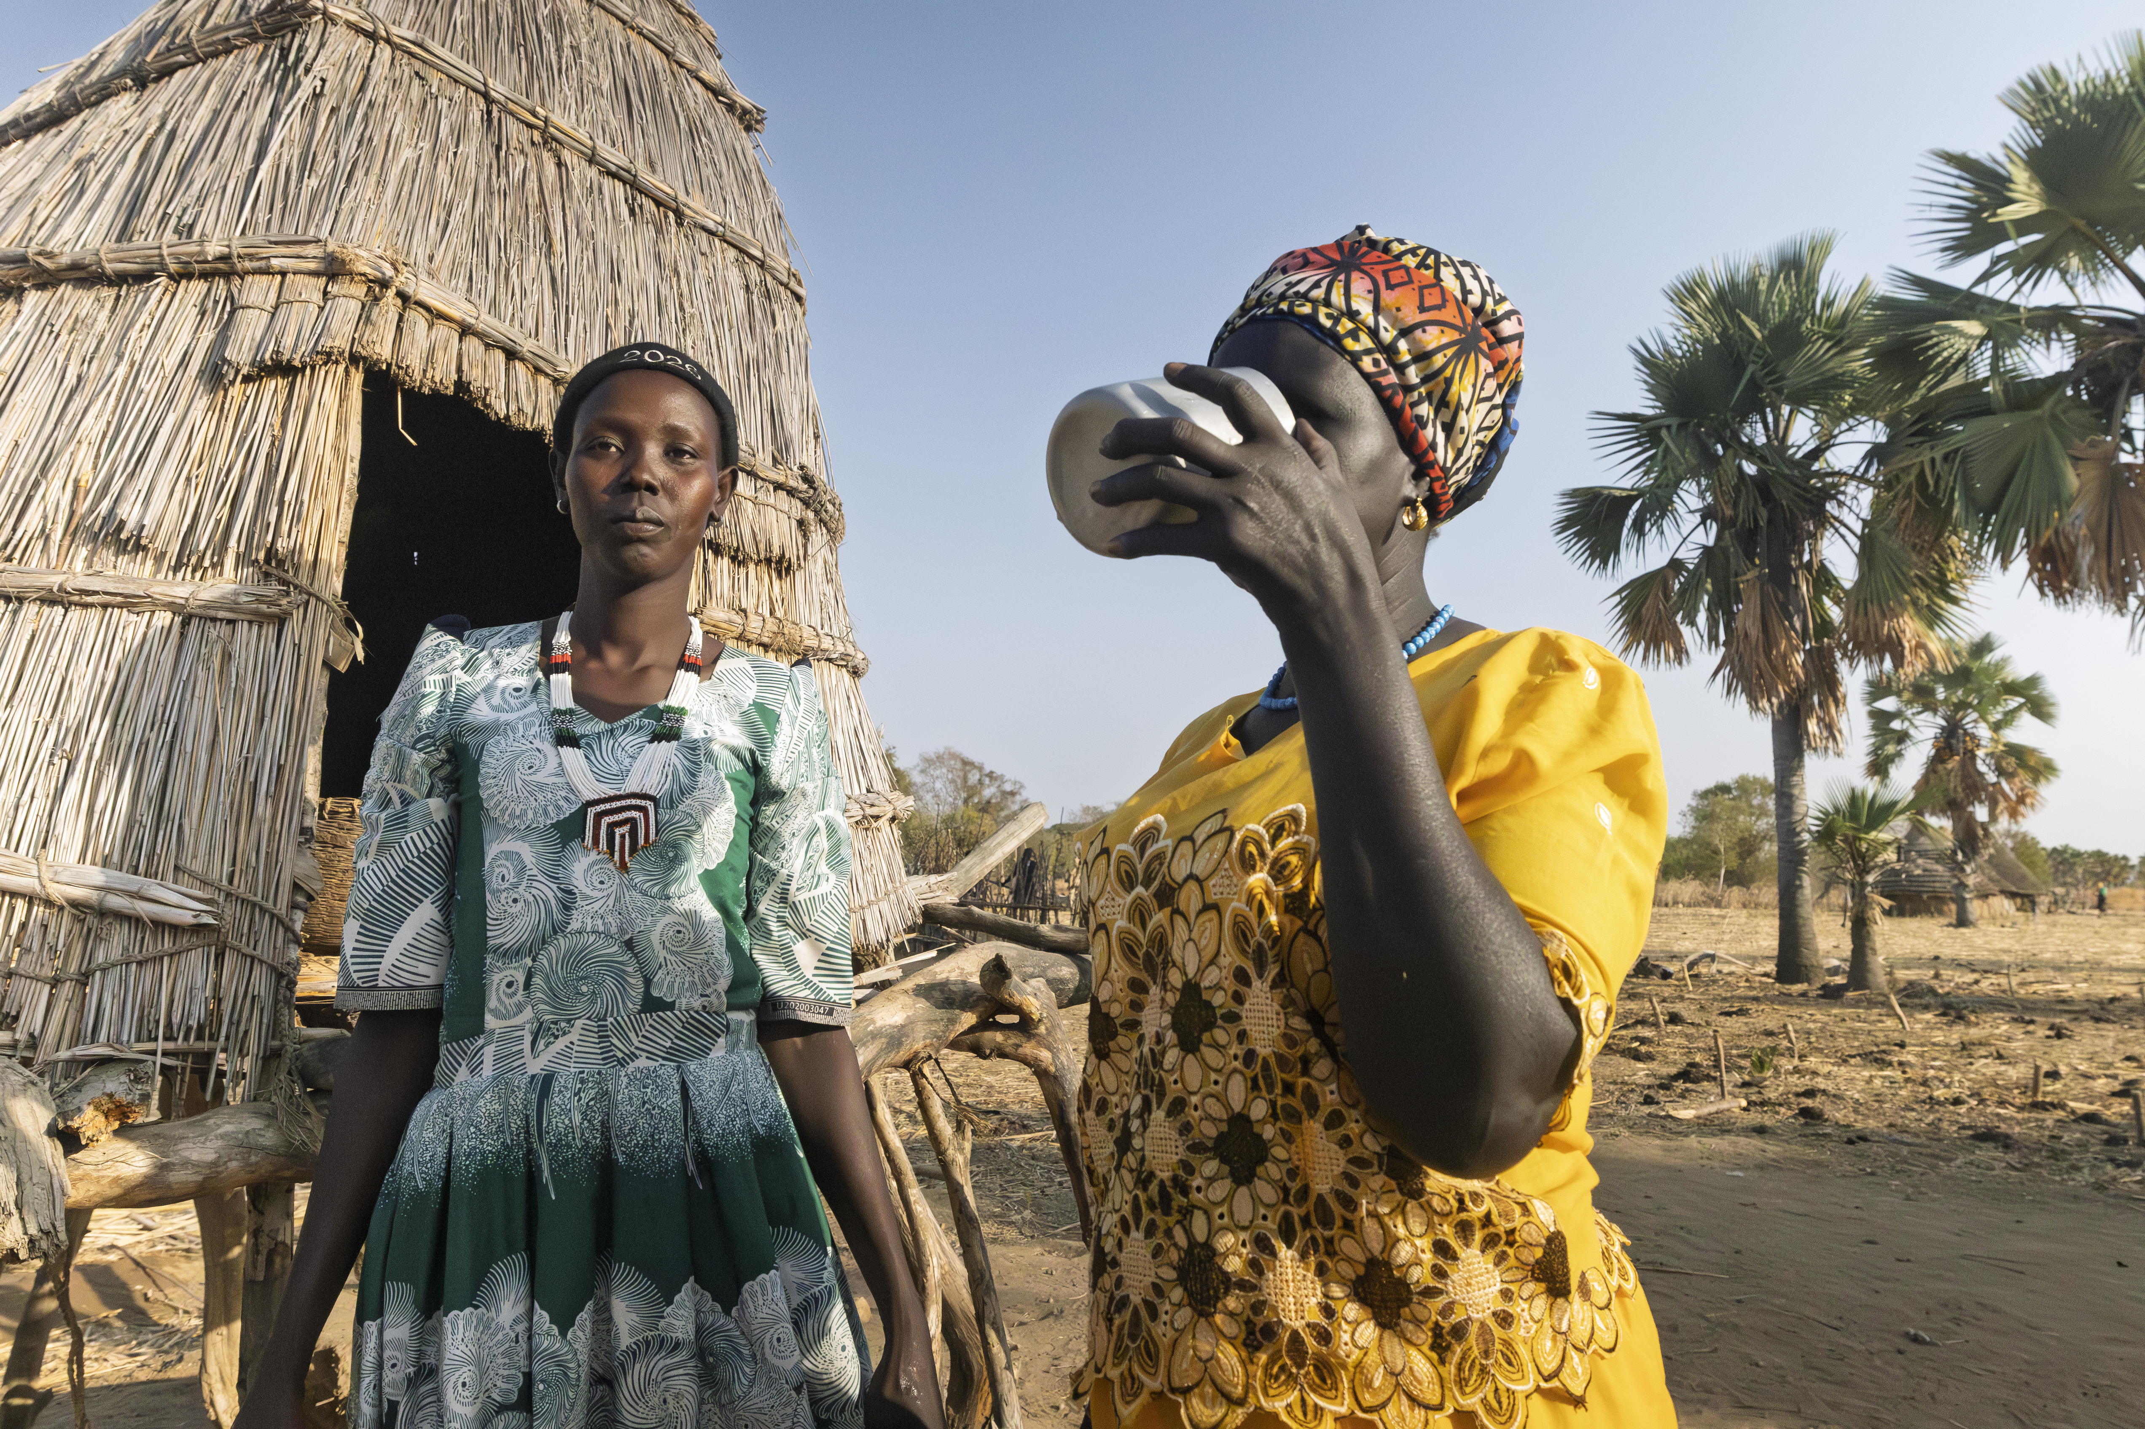

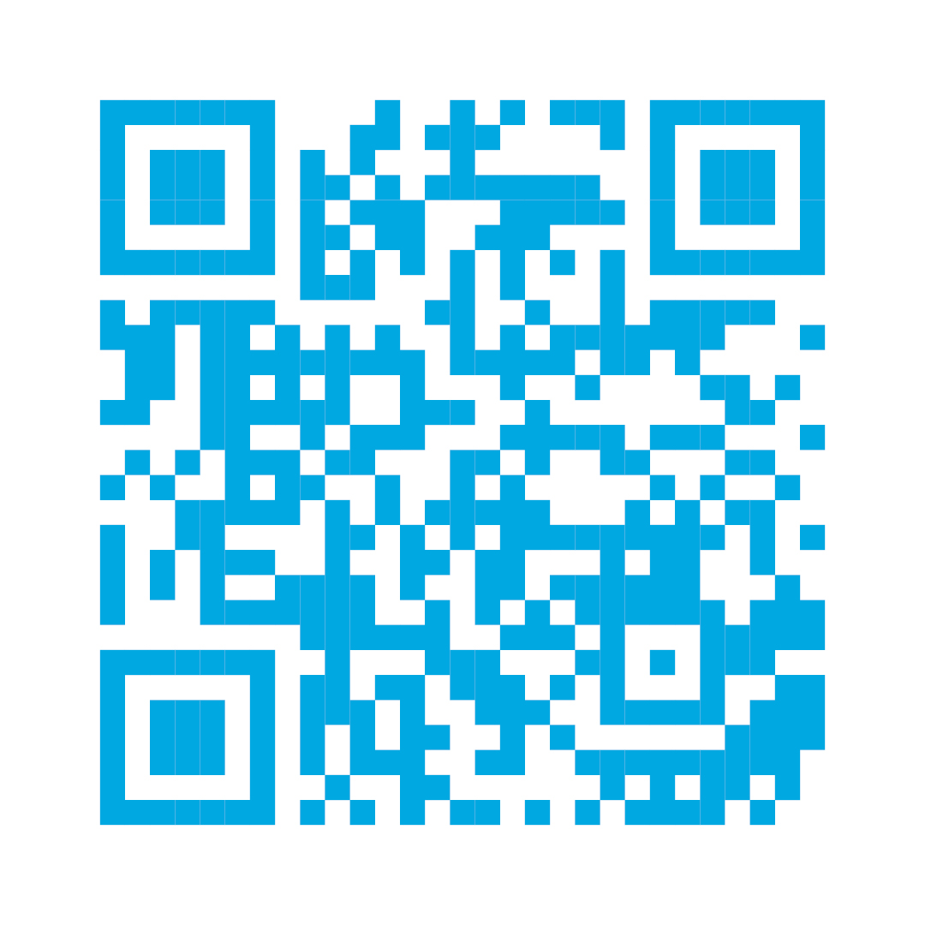
Helpt u ons mee?
Voor slechts 17,50 euro krijgt een persoon al toegang tot schoon drinkwater!
Geef via de collecte of QR-code

